Slide 1
Mit tudok a szavakról?
Készítette: Éberhardt Ilona

Slide 2
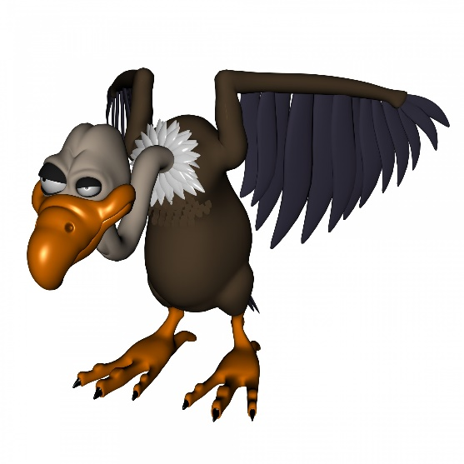
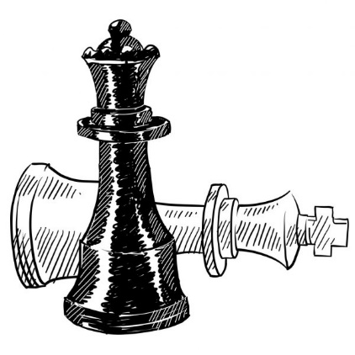
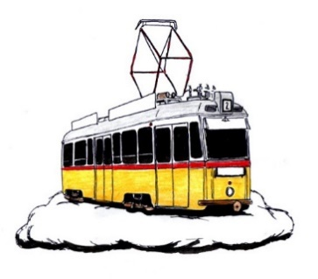
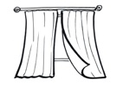
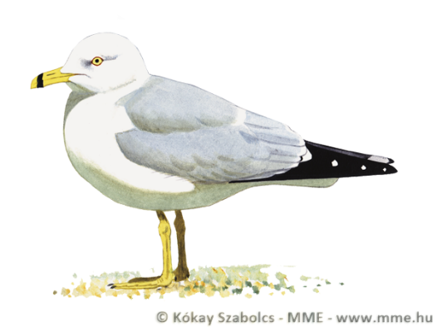
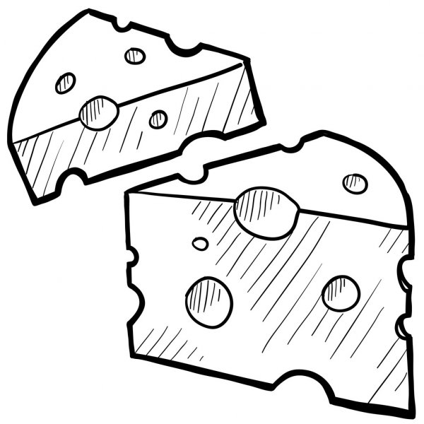
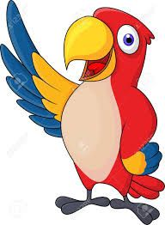

Írd le a képek nevét! Figyelj a helyesírásra!
1.

Slide 3
Melyik a szinonímája? Keress minél többet!
kacag
nevet
becézget
nyavalyog
hahotázik
röhög
vihog
2.

Slide 4
Csak a szó ellentétét írd le!
magas édes
sekély főtt
széles udvarias
kicsi szorgalmas
világos tiszta
3.

Slide 5
Írj a szavakkal egy-egy mondatot, amely bizonyítja, hogy több jelentése van a szónak!
levél
4.

Slide 6
Írj a szavakkal egy-egy mondatot, amely bizonyítja, hogy több jelentése van a szónak!
fej
5.

Slide 7
Olvasd el a szavakat! Válogasd ki az azonos alakúakat! Írd le a füzetbe!
vár zebra
fűz láb
török levél
hold körte
ár daru
sír csiga
szamár fej
asztal egér
kártya kagyló
nyúl fog
6.

Slide 8
Rajzold le a jelentéseit!
körte
egér
7.

Slide 9

„Ez jó mulatság, férfimunka volt!
VÉGE

